Slide 1
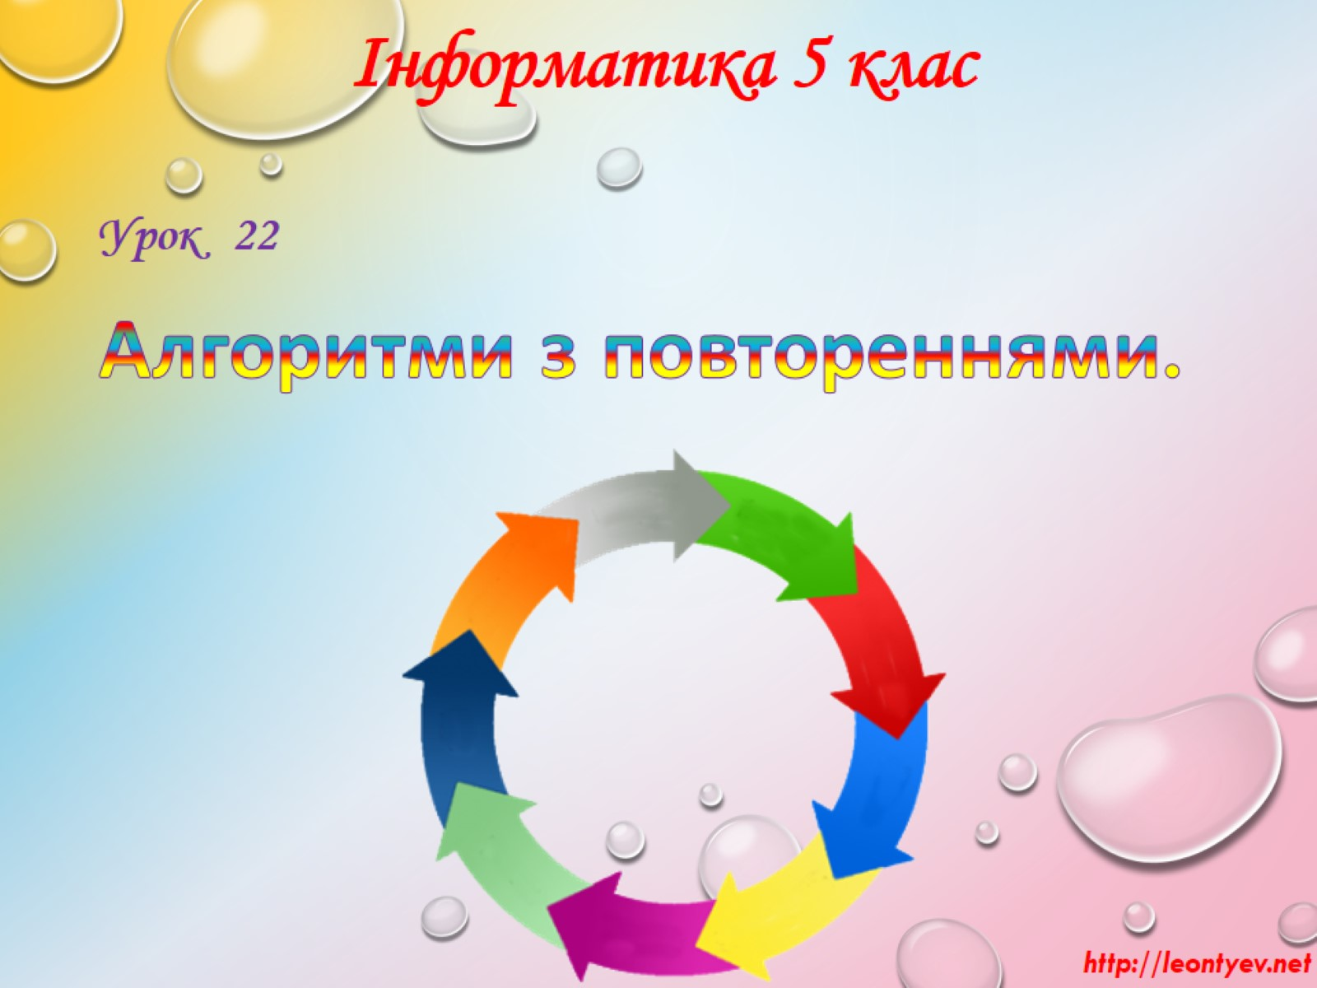
Алгоритми з повтореннями.

Slide 2
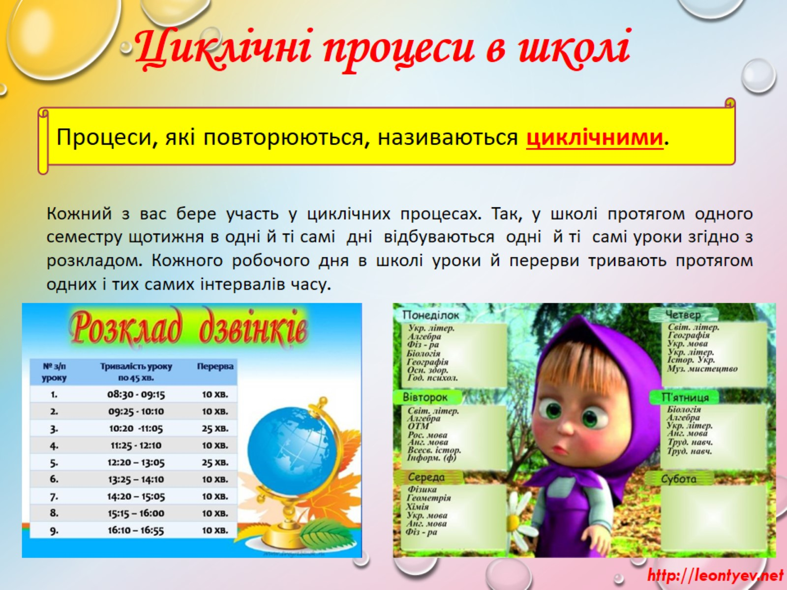
Циклічні процеси в школі

Slide 3
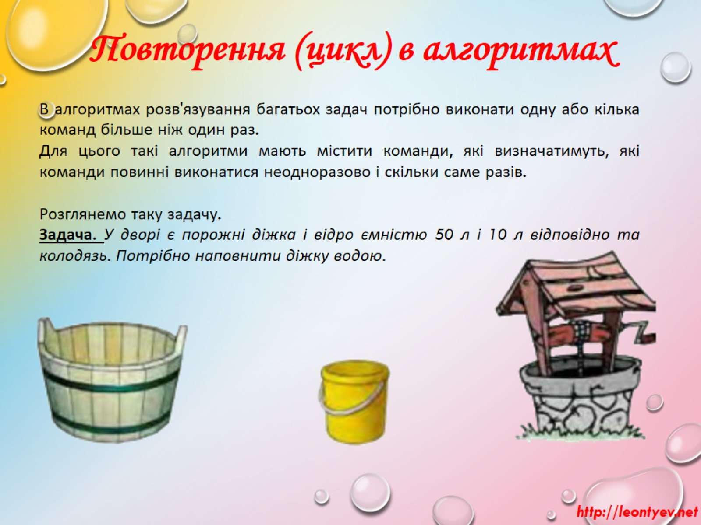
Повторення (цикл) в алгоритмах

Slide 4
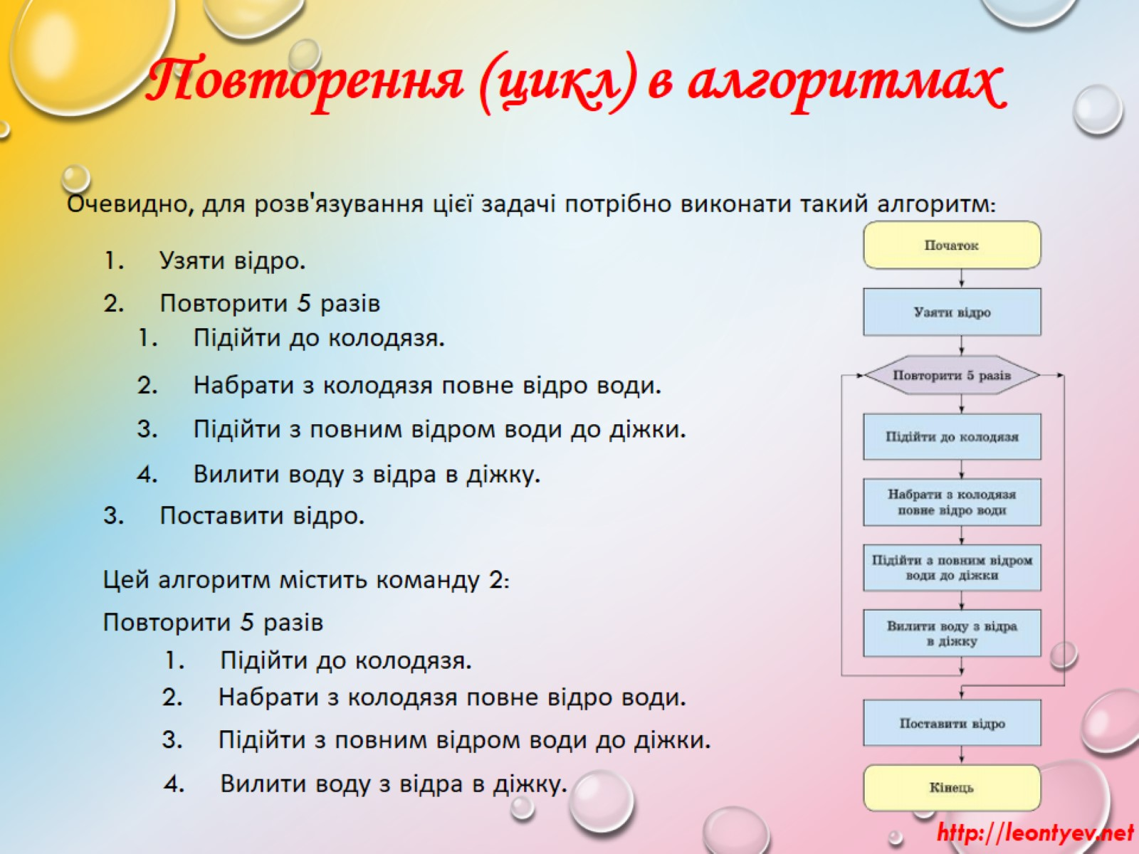
Повторення (цикл) в алгоритмах

Slide 5
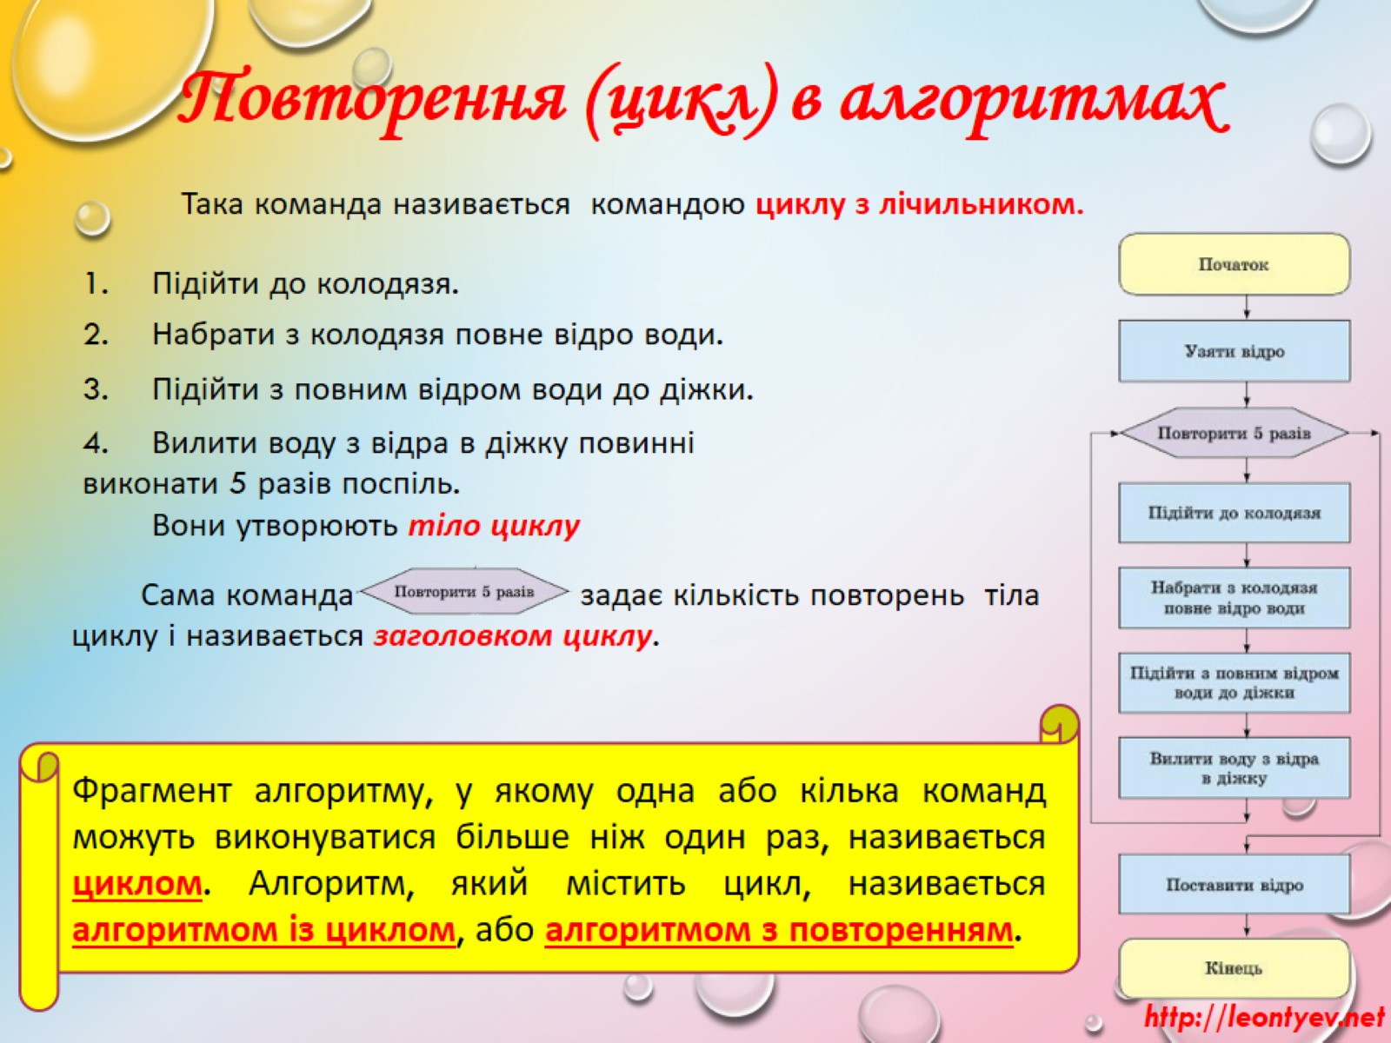
Повторення (цикл) в алгоритмах

Slide 6
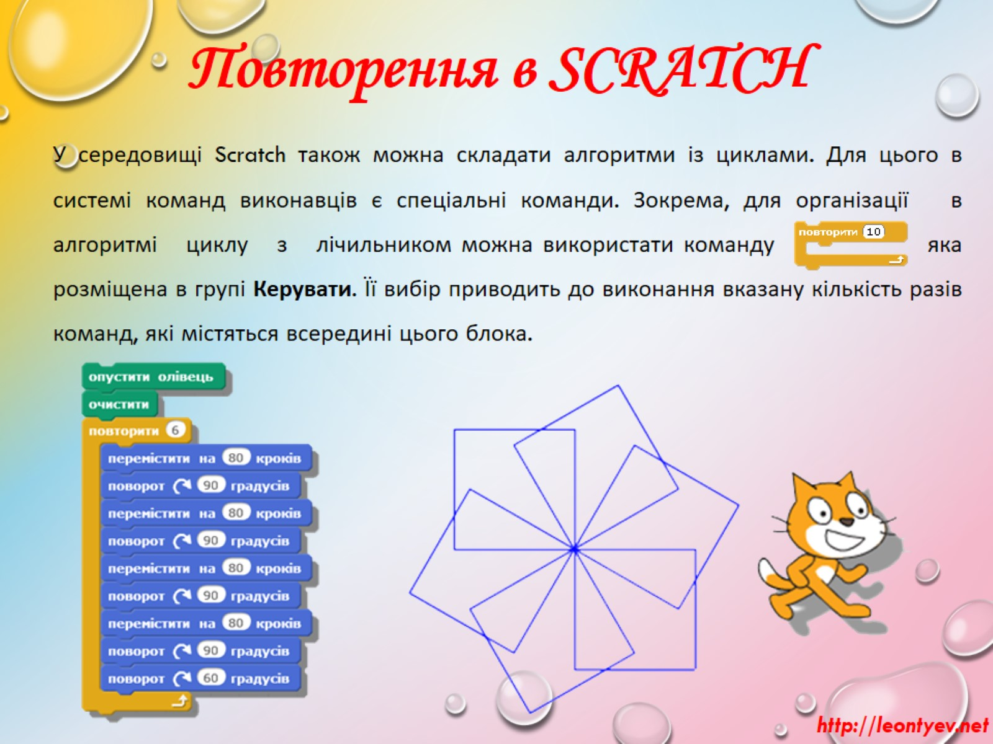
Повторення в SCRATCH

Slide 7
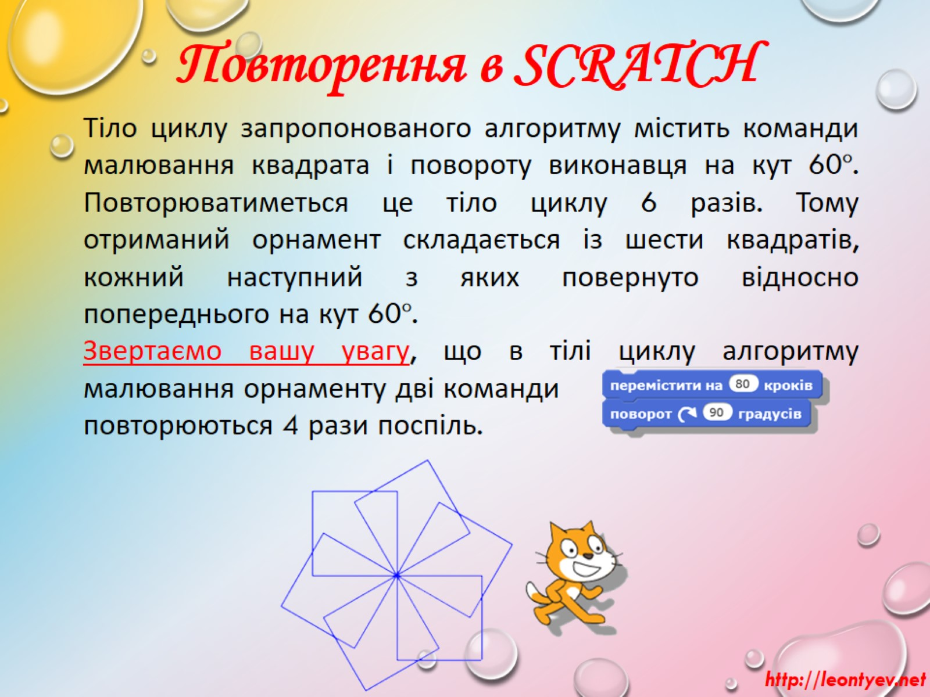
Повторення в SCRATCH

Slide 8
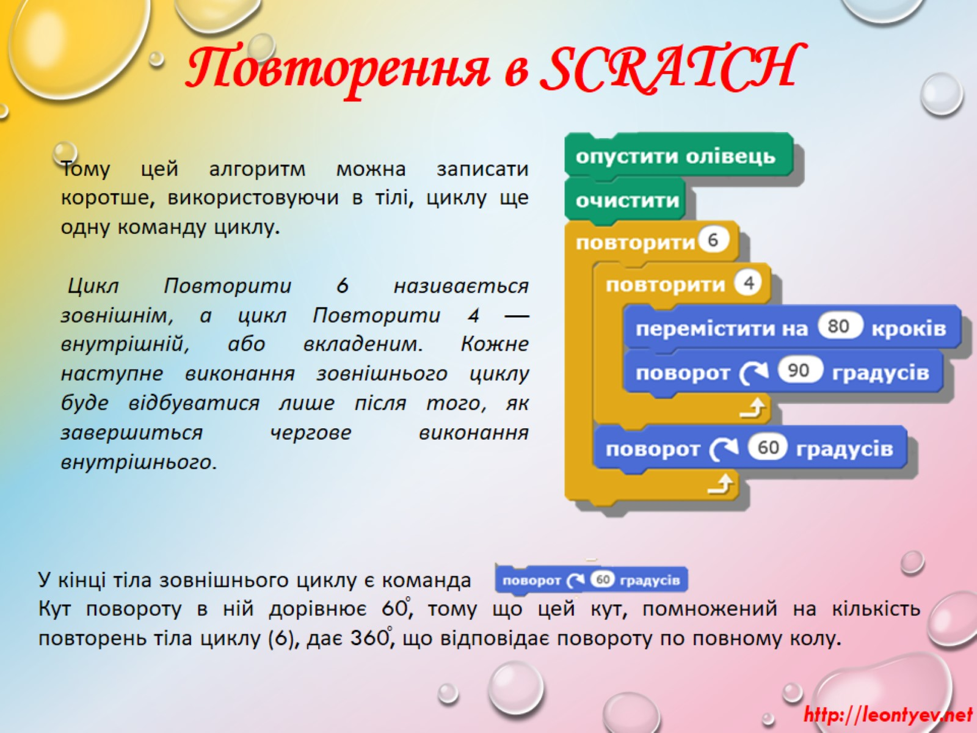
Повторення в SCRATCH

Slide 9
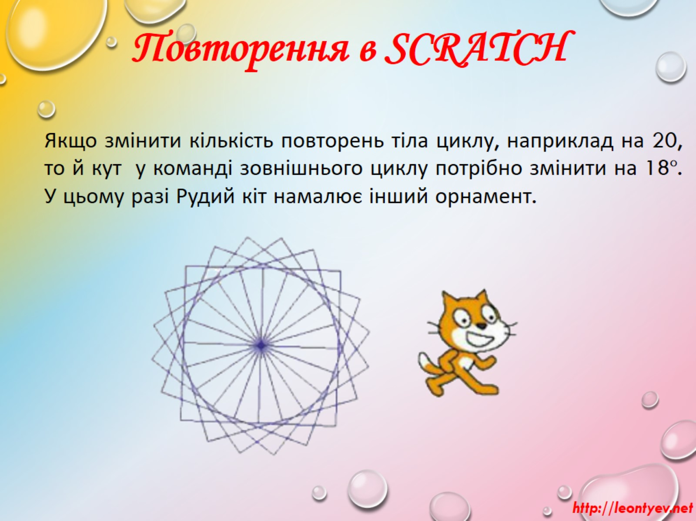
Повторення в SCRATCH

Slide 10
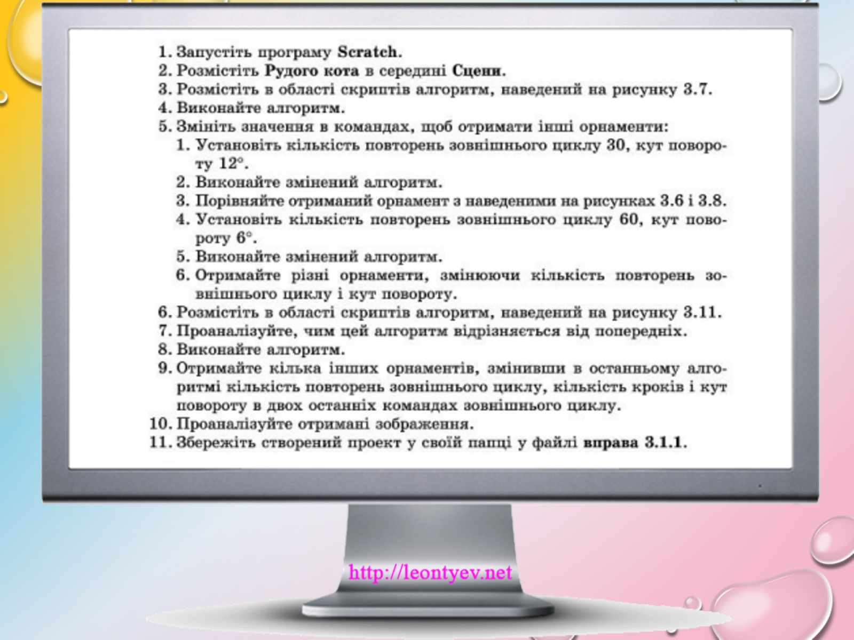

Slide 11
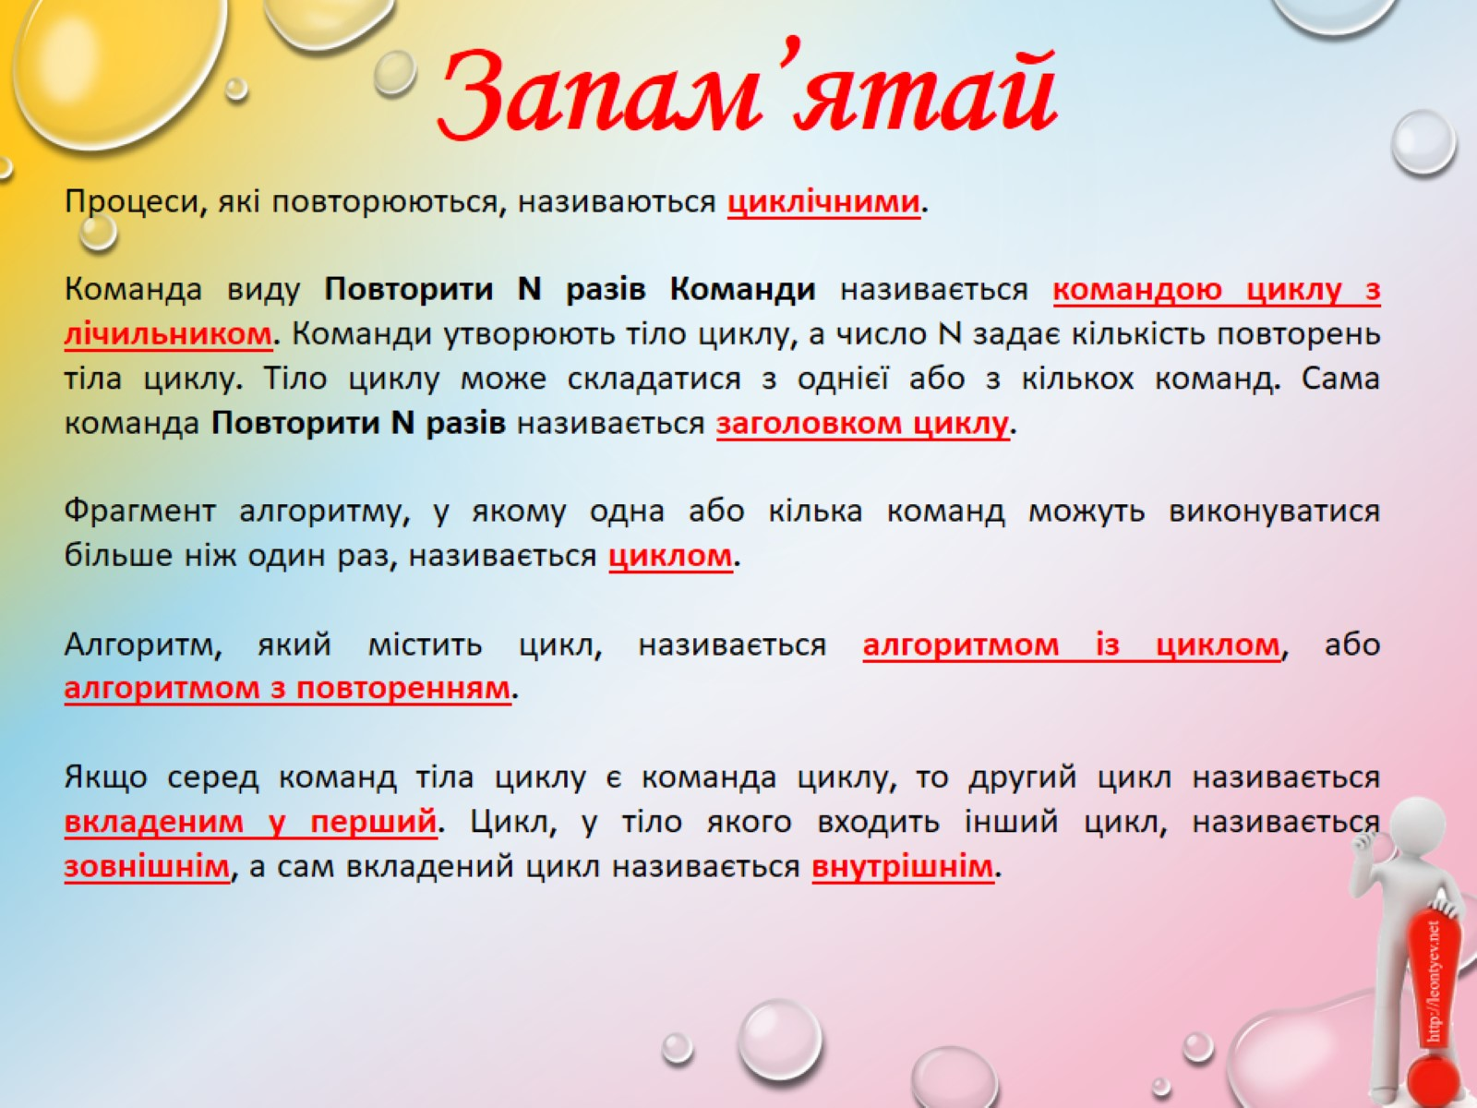
Запам’ятай

